Slide 1


Ingénieur·e SupOpticien·ne
Julien VILLEMEJANE Cours d’introduction

Slide 2

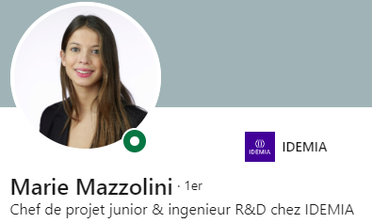
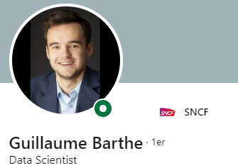
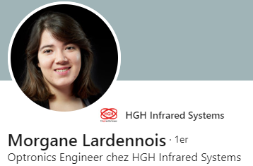
Dans 3 ans, vous serez…
ingénieur·e
AOP

Slide 3
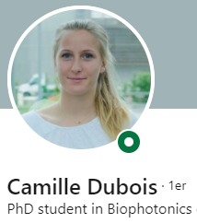
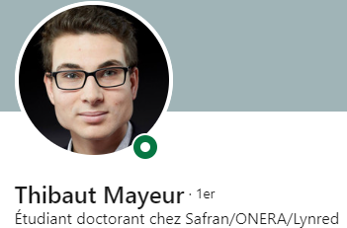
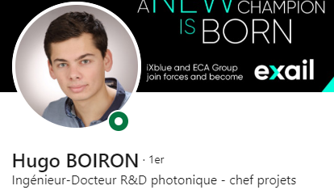
Dans 3 ans, vous serez…
ingénieur·e
chercheur·se
AOP
manageur·se

Slide 4
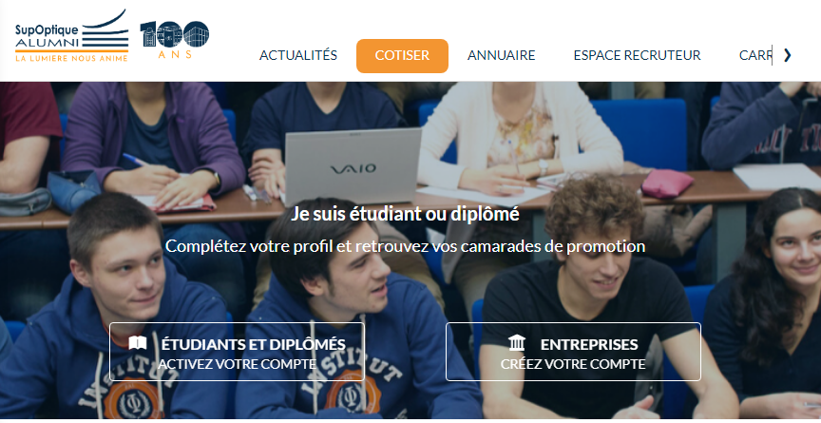
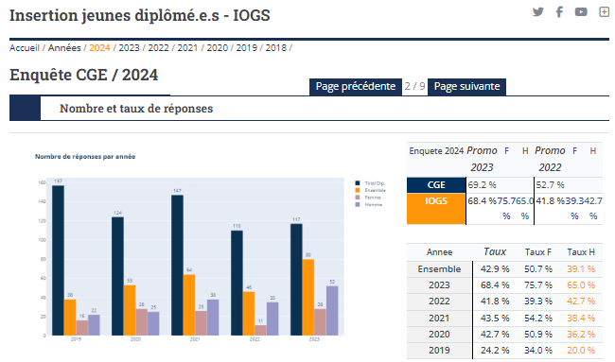
Pour en savoir plus…
https://www.supoptique-alumni.com/
https://lense.institutoptique.fr/insertion/

Slide 5


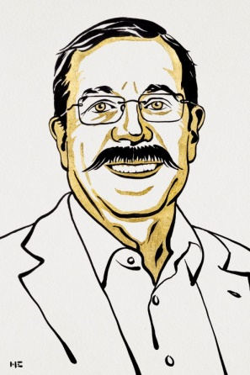
ne
Dans 3 ans, vous serez…
40
toujours
( Probablement ) pas
AOP
Prix Nobel de Physique

Slide 6

3 ans pour…
ingénieur·e
devenir
chercheur·se
manageur·se

Slide 7
Un.e ingénieur.e, c’est quoi ?
https://www.spreadshirt.ch/fr/
https://www.mercialfred.com/

Slide 8
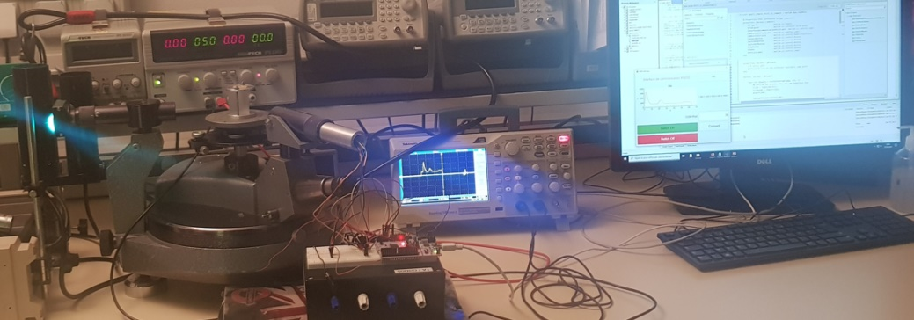
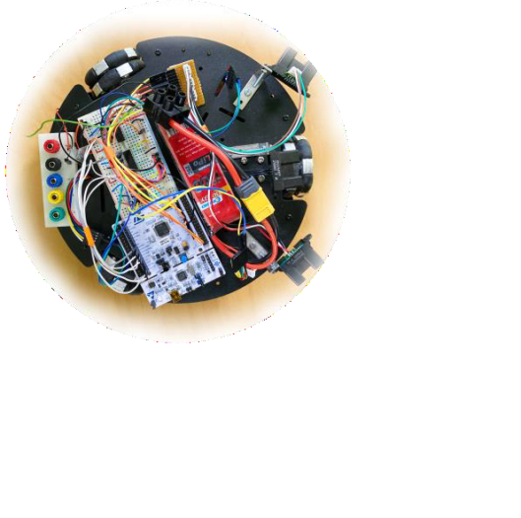
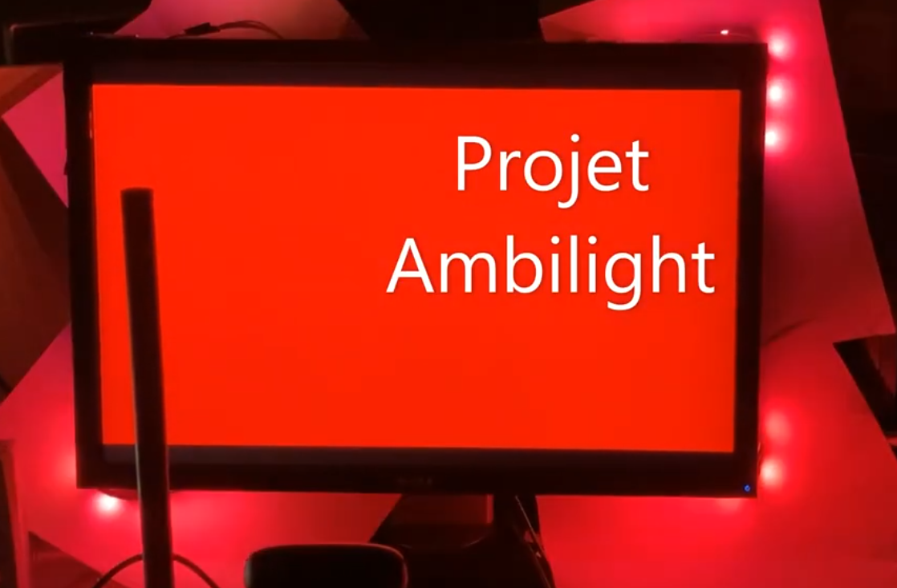
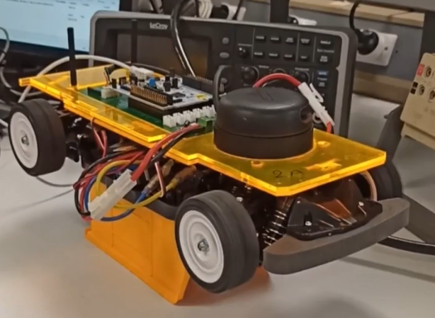
Un.e ingénieur.e, c’est quoi ?
Ingénieur•e = constructeur•trice de systèmes
qui s’appuie sur des principes physiques
pour les concevoir
Définition basée sur la vidéo de Ben R&D : https://www.youtube.com/watch?v=b8VvTIdrJ6M

Slide 9
3 ans pour…
ingénieur·e
devenir
chercheur·se
manageur·se
+ s’appuyer sur des principes physiques
+ faire des calculs
+ communiquer (écrit / oral)
Une mise à jour vers votre vie professionnelle

Slide 10
SupOptique, une formation complète
Julien VILLEMEJANE Cours d’introduction

Slide 11
SupOptique, pour devenir ingénieur·e
Communication
Maths
Informatique
Outils Numériques
Physique
fondamentale
Travail / Gestion d’équipes
Electronique
Optique

Slide 12
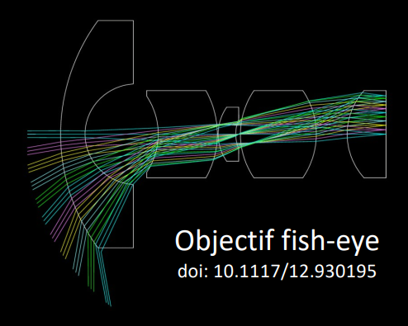

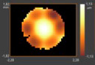

Conception de systèmes photoniques
Système imageant
Optique
Electronique
Informatique
Objet
Image
Signaux électriques
Données
Mise en forme
Sources
Pilotage
Traitement
Conditionnement
Capteurs
Conditionnement
Conversion
Contrôle / Analyse
Traitement
Filtrage
Stockage
-> Longueur d’onde
-> Polarisation
…
Contrôle / Analyse
Affichage
Photons
Electrons
mesurables

Slide 13











SupOptique, pour devenir ingénieur·e
Communication
Informatique
Outils Numériques
Travail / Gestion d’équipes
Electronique

Slide 14
Devenir professionnel
Julien VILLEMEJANE Cours d’introduction

Slide 15

Des outils professionnels
COMMUNICATION
Adresse eMail
@institutoptique.fr
AOP
Réseau Professionnel
Attention !
Adresse valable uniquement jusqu’à la fin de vos études…
LinkedIn
https://www.supoptique-alumni.com/

Slide 16


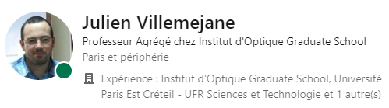
Des outils professionnels
COMMUNICATION
Co-responsable des Travaux Pratiques Electronique / Informatique
Responsable enquête Jeunes Diplômé.es
julien.villemejane @institutoptique.fr
Réseau Professionnel
06 72 27 89 55
LinkedIn

Slide 17
Des outils professionnels
Outils Numériques
Travail / Gestion d’équipes
Gestion de projets / Versions

